Slide 1
UNIVERSIDADE FEDERAL DE PELOTAS
UNIVERSIDADE ABERTA DO SUS
Faculdade de Medicina
Especialização em Saúde da Família
Turma VI
Melhoria da Atenção ao Pré-Natal e Puerpério na Unidade Básica de Saúde Eduwiges Gonçalves Costa, União - PI
RENAN GONÇALVES BESSA
Orientador: AILTON GOMES BRANT
Teresina, 2015

Slide 2
Introdução
A atenção pré-natal é reconhecida como etapa fundamental que tem como objetivo monitorar e acompanhar a gestação para identificar e intervir nas situações de risco à saúde materna e fetal (BRASIL, 2006);
A ação programática foi importante para a comunidade, equipe e gestores;

Slide 3
Introdução
No município de União, no Piauí, situado há 55 km da capital Teresina-PI, possui uma população de 42.654 habitantes.
10 Equipes de Saúde Bucal (ESB),
16 Equipes de Saúde da Família (ESF);
01 Centro de Especialidades Odontológicas (CEO);
01 Núcleo de Atenção Integral a Saúde da Família (NASF);
Equipe especializada: 01 médico cardiologista, 01 ginecologista, 01 dermatologista, 01 oftalmologista, 01 nutricionista, 01 psicólogo, 01 terapeuta, 01 psiquiatra e 01 pediatra.

Slide 4
Introdução
Caracterização do município:
No que tange aos exames complementares:
A grande maioria são realizados no próprio município;
Dispõe dos serviços hospitalares de urgência e emergência;
Estrutura Física:
Condicionador de ar em todas as salas (dentista, médico e enfermeira), dois banheiros, copa, recepção, sala de vacina e farmácia.
Não possui sala de nebulização, curativos e de coleta de exames.

Slide 5
Introdução
Situação da ação programática antes da intervenção
Pré-natal de alto risco, os casos são referenciados para o setor de ginecologia em União-PI.
Não fazia parte da rotina ações de promoção e prevenção da saúde a este público;
Reformas eram necessárias;
Reestruturação da UBS;
A existência de protocolos específicos para cada programa implantado na UBS afim de facilitar o atendimento, monitorização;

Slide 6
OBJETIVO GERAL
Melhorar a atenção ao pré-natal e puerpério na Unidade Básica de Saúde Eduwiges Gonçalves Costa, União – PI.

Slide 7
Metodologia - Ações
Ações organizadas em 04 eixos:
- Monitoramento e avaliação (M&A);
- Organização e Gestão do Serviço (OGS);
- Engajamento Público (EP);
- Qualificação da Prática Clínica (QPC).

Slide 8
Metodologia - Logística
O registro dos dados foram obtidos através do cartão do Pré-Natal e do livro de registros;
Registro e monitoramento realizado por enfermeira e médico da equipe;
Mobilização da comunidade.
Ficha Espelho;
Planilha de pré-natal;
Reuniões e capacitações da equipe.

Slide 9
Resultados Referente ao Pré-natal

Slide 10
Resultados
Relativos ao objetivo 1: Ampliar a cobertura de Pré-natal
Meta 1.1: Alcançar 100% de cobertura das gestantes cadastradas no Programa de Pré-natal da unidade de saúde
Figura 1: Proporção de gestantes cadastradas no programa de pré natal.

Slide 11
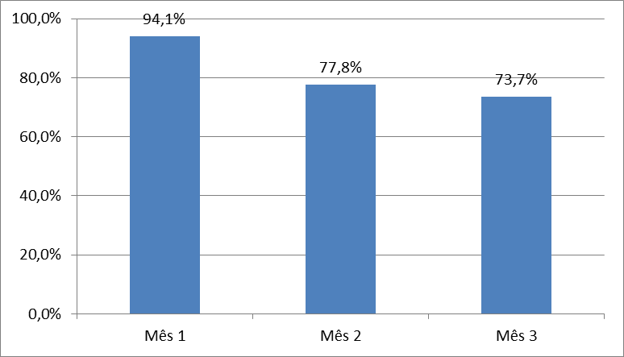
Resultados
Relativos ao objetivo 2: Melhorar a qualidade da atenção ao pré-natal realizado na Unidade de Saúde;
Meta 2.1: Garantir a 100% das gestantes o ingresso no Programa de Pré-Natal no primeiro trimestre de gestação;
Figura 2: Proporção de gestantes com ingresso no Programa de Pré-Natal no primeiro trimestre de gestação.

Slide 12
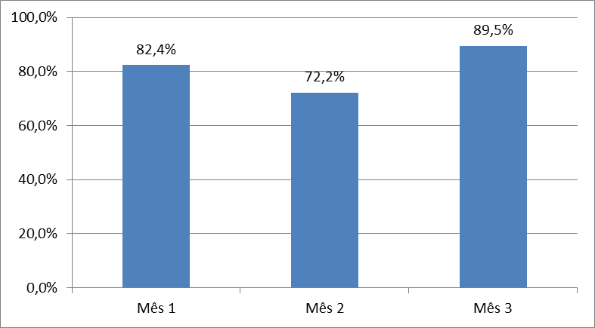
Resultados
Meta 2.2: Realizar pelo menos um exame ginecológico por trimestre em 100% das gestantes;
Figura 3: Proporção de gestantes com pelo menos um exame ginecológico por trimestre

Slide 13
Resultados
Meta 2.3: Realizar pelo menos um exame de mamas em 100% das gestantes;
Indicador 2.3: Proporção de gestantes com pelo menos um exame das mamas durante o pré-natal.
Atingimos em todos os três meses de intervenção 100% do grupo alvo.

Slide 14
Resultados
Meta 2.4: Garantir a 100% das gestantes a solicitação de exames.
Indicador 2.4: Proporção de gestantes com solicitação de exames laboratoriais de acordo com o protocolo
Foram alcançados 100% das solicitações
Meta 2.5: Garantir a 100% das gestantes a prescrição de suplementação de Sulfato Ferroso e Ácido Fólico conforme protocolo.
Foi prescrito para 100% das gestantes o Sulfato Ferroso e o Ácido Fólico.

Slide 15
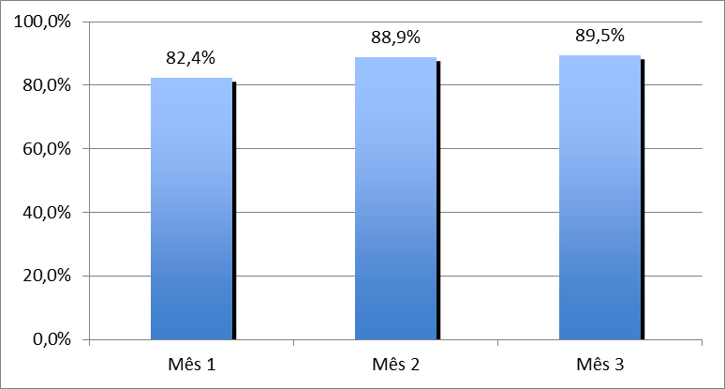
Resultados
Meta 2.6: Garantir que 100% das gestantes completem o esquema da vacina antitetânica.
Figura 4: Proporção de gestantes com o esquema da vacina antitetânica completo.

Slide 16
Resultados
Meta 2.7: Garantir que 100% das gestantes completem o esquema da vacina de Hepatite B.
Figura 5: Proporção de gestantes com o esquema da vacina de Hepatite B completo.

Slide 17
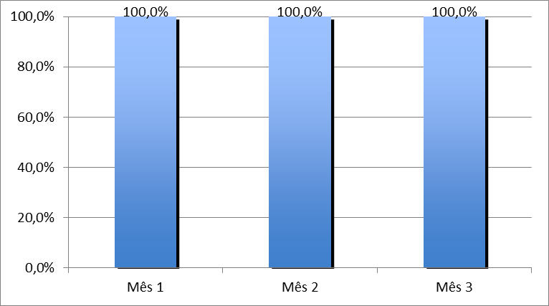
Resultados
Meta 2.8: Realizar avaliação da necessidade de atendimento odontológico em 100% das gestantes durante o pré-natal;
Figura 6: Proporção de Gestantes Com avaliação de Necessidade de Atendimento Odontológico.

Slide 18
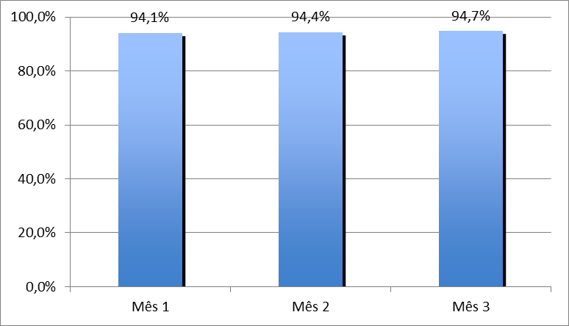
Resultados
Meta 2.9: Garantir a primeira consulta odontológica programática para 100% das gestantes cadastradas;
Figura 7: Proporção de gestantes com primeira consulta odontológica programática

Slide 19
Resultados
Objetivo 3: Melhorar a adesão ao pré-natal
Meta 3.1: Realizar busca ativa de 100% das gestantes e faltosas às consultas de pré-natal.
Nos três meses de intervenção as gestantes faltosas foram buscadas por meio de visitas domiciliares pelos ACS em 100% dos casos.

Slide 20
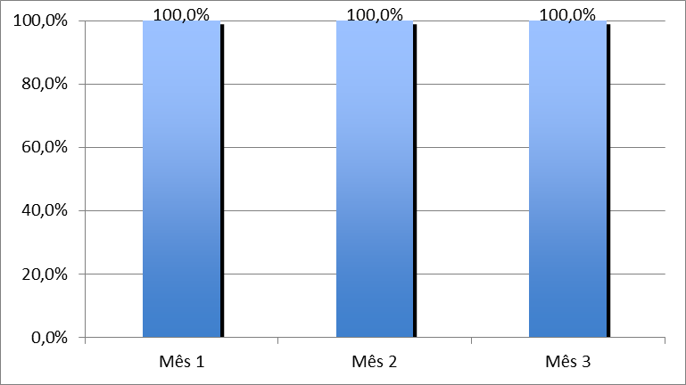
Resultados
Relativos ao objetivo 4: Melhorar o registro do programa de pré-natal;
Meta 4.1: Manter registro na ficha espelho de pré-natal/vacinação em 100% das gestantes;
Figura 8: Proporção de gestantes com registro na ficha espelho de pré-natal/vacinação

Slide 21
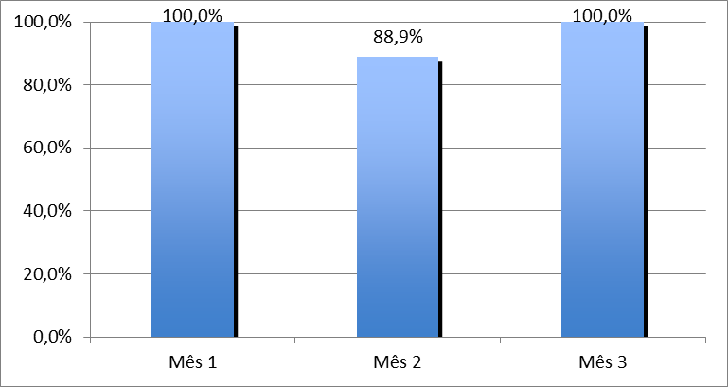
Resultados
Relativos ao objetivo 5: Realizar avaliação de risco;
Meta 5.1: Avaliar risco gestacional em 100% das gestantes;
Figura 9: Proporção de gestantes com avaliação de risco gestacional.

Slide 22
Resultados
Objetivo 6: Promover a saúde no pré-natal.
Meta 6.1: Garantir a 100% das gestantes orientação nutricional durante a gestação;
Meta 6.2: Promover o aleitamento materno junto a 100% das gestantes.
Meta 6.3: Orientar 100% das gestantes sobre os cuidados com o recém-nascido (teste do pezinho, decúbito dorsal para dormir);
Ao longo destes três meses de intervenção 100% das gestantes foram orientadas quanto alimentação, quanto ao aleitamento materno, quanto aos cuidados com o recém-nascido.

Slide 23
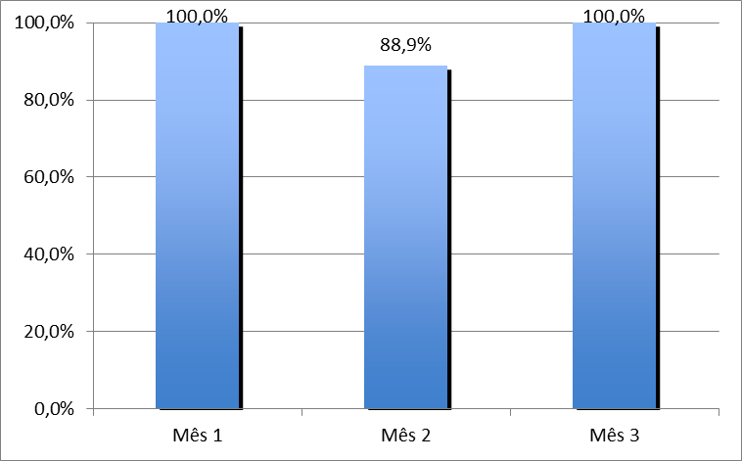
Resultados
Meta 6.4: Orientar 100% das gestantes sobre anticoncepção após o parto.
Figura 10: Proporção de gestantes com orientação sobre anticoncepção após o parto.

Slide 24
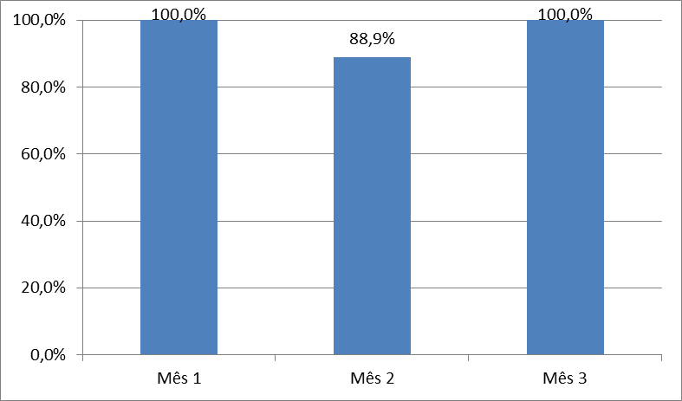
Resultados
Meta 6.5: Orientar 100% das gestantes sobre os riscos do tabagismo e do uso de álcool e drogas na gestação
Figura 11: Proporção de gestantes com orientação sobre os riscos do tabagismo e do uso de álcool e drogas na gestação.

Slide 25
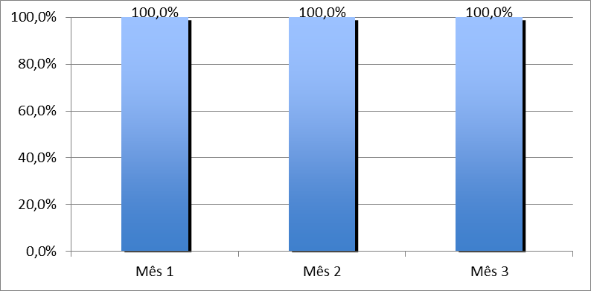
Resultados
Meta 6.6: Orientar 100% das gestantes sobre higiene bucal.
Figura 12: Proporção de gestantes e puérperas com orientação sobre higiene bucal.

Slide 26
Resultados Referente ao Puerpério

Slide 27
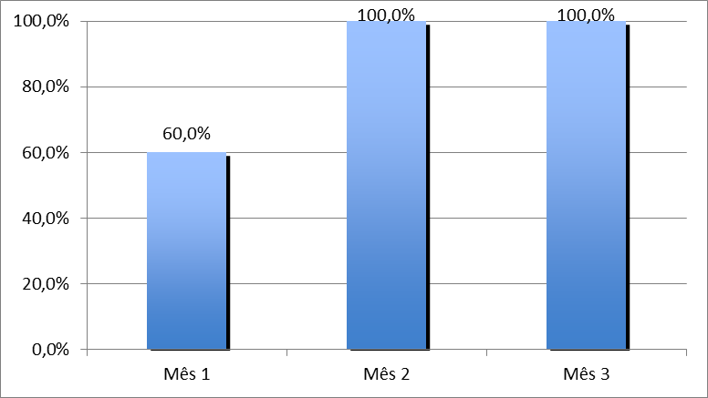
Resultados
Relativos ao objetivo 1: Ampliar a cobertura da atenção a puérperas;
Meta 1.1: Garantir a 100% das puérperas cadastradas no programa de Pré-Natal e Puerpério da Unidade de Saúde consulta puerperal antes dos 42 dias após o parto.
Figura 13: Proporção de puérperas com consulta até 42 dias após o parto.

Slide 28
Resultados
Objetivo 2: Melhorar a qualidade da atenção as puérperas na unidade de saúde.
Meta 2.1: Examinar as mamas em 100% das puérperas cadastradas no Programa;
Meta 2.2: Examinar o abdome em 100% de puérperas cadastradas no Programa.
Nos três meses da intervenção 100% das puérperas nos três meses da intervenção tiveram suas mamas e abdomens examinados.

Slide 29
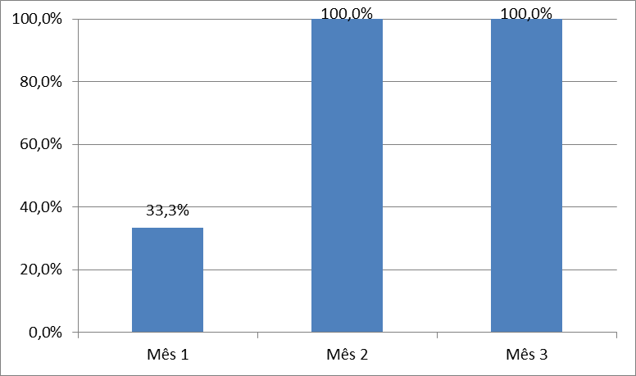
Resultados
Meta 2.3: Realizar exame ginecológico em 100% das puérperas;
Figura 14: Proporção de puérperas que receberam exame ginecológico.

Slide 30
Resultados
Meta 2.4: Avaliar o estado psíquico em 100% das puérperas cadastradas no Programa.
Indicador 2.4: Proporção de puérperas com avaliação do estado psíquico.
Meta 2.5: Avaliar intercorrências em 100% das puérperas cadastradas no Programa.
Indicador 2.5: Proporção de puérperas com avaliação para intercorrências.
Meta 2.6: Prescrever a 100% das puérperas um dos métodos de anticoncepção.
Indicador 2.6: Proporção de puérperas com prescrição de algum método de anticoncepção.
Alcançamos os 100% para todas as metas acima.

Slide 31
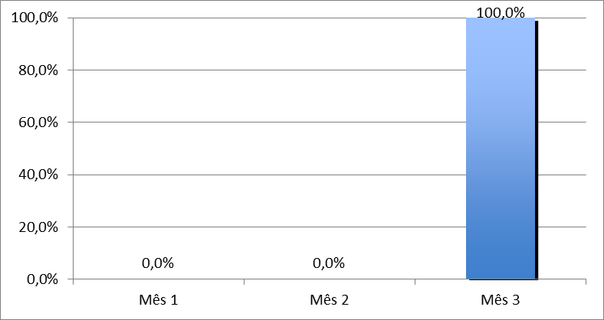
Resultados
Objetivo 3: Melhorar a adesão ao pré-natal
Meta 3.1: Realizar busca ativa em 100% das puérperas que não realizaram a consulta de puerpério até 30 dias após o parto.
Figura 15: Proporção de puérperas faltosas à consulta que receberam busca ativa.

Slide 32
Resultados
Objetivo 4: Melhorar registro das informações
Meta 4.1: Manter registro na ficha de acompanhamento do Programa 100% das puérperas.
Objetivo 5: Promover a saúde das puérperas;
Meta 5.1: Orientar 100% das puérperas cadastradas no Programa sobre os cuidados do recém-nascido;
Meta 5.2: Orientar 100% das puérperas cadastradas no Programa sobre aleitamento materno exclusivo;
Meta 5.3: Orientar 100% das puérperas cadastradas no Programa sobre planejamento familiar.
Nos três meses de intervenção alçamos 100% para todas as metas acima.

Slide 33
Resultados Referente a Saúde Bucal no Pré-natal

Slide 34
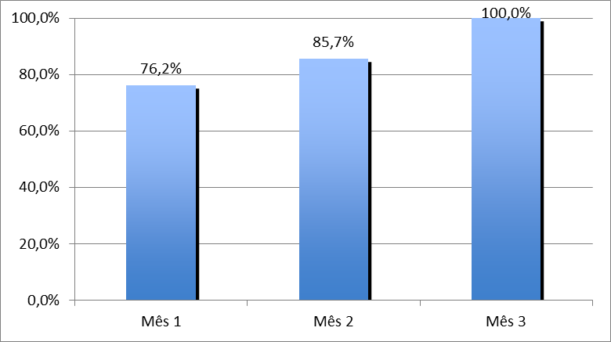
Resultados
Objetivo 1: Ampliar a cobertura de primeira consulta odontológica no pré-natal;
Meta 1.1: Ampliar a cobertura de primeira consulta odontológica programática para 100% das gestantes cadastradas.
Figura 16: Proporção de gestantes com primeira consulta odontológica programática.

Slide 35
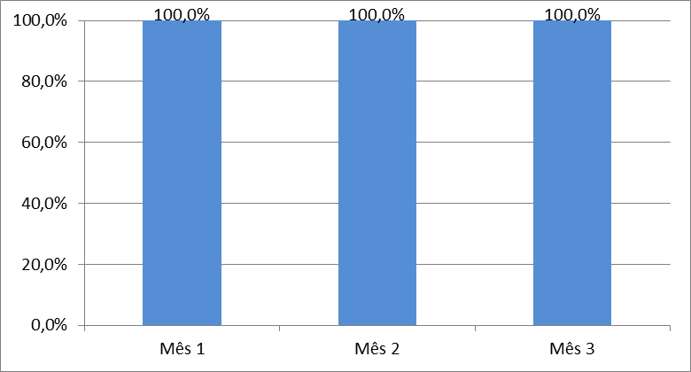
Resultados
Objetivo 2: Melhorar a qualidade da atenção a saúde bucal durante o pré-natal
Meta 2.1: Realizar avaliação da necessidade de consultas subsequentes em 100% das gestantes durante o pré-natal.
Figura 17: Proporção de gestantes com avaliação da necessidade de consultas subsequentes.

Slide 36
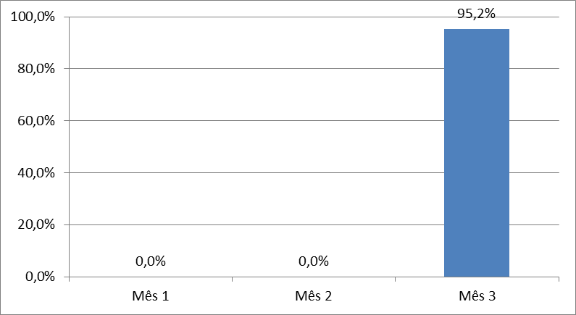
Resultados
Meta 2.2: Realizar as consultas subsequentes para 100% das gestantes que necessitam pertencentes a área de abrangência e cadastradas no programa de Pré-Natal da unidade.
Figura 18: Proporção de gestantes com consultas subsequentes realizadas.

Slide 37
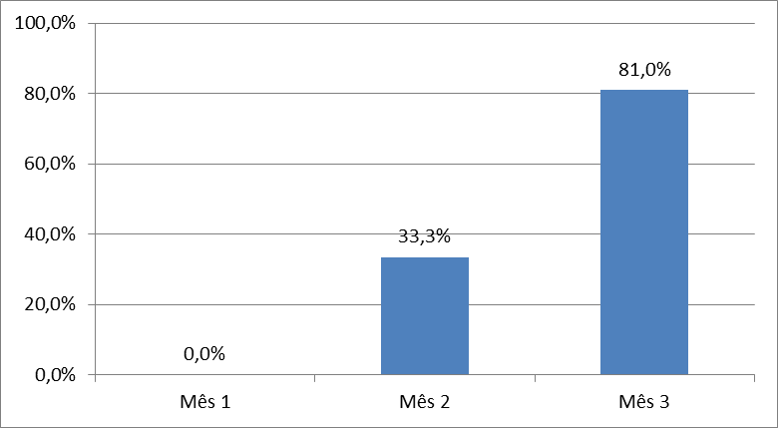
Resultados
Meta 2.3: Concluir o tratamento odontológico em 100% das gestantes com primeira consulta odontológica programática
Figura 19: Proporção de gestantes com primeira consulta odontológica programática com tratamento odontológico concluído.

Slide 38
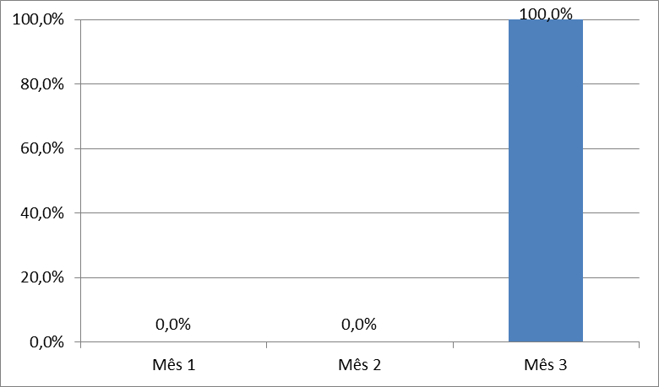
Resultados
Objetivo 3: Melhorar a adesão ao atendimento odontológico no pré-natal;
Meta 3.1: Realizar busca ativa de 100% das gestantes que não realizaram a primeira consulta odontológica programática.
Indicador 3.1: Proporção de busca ativa realizada às gestantes que não realizaram a primeira consulta odontológica programática.
Meta 3.2: Realizar busca ativa de 100% das gestantes, com primeira consulta odontológica programática, faltosas às consultas subsequentes.
Indicador 3.2: Proporção de busca ativa realizada às gestantes faltosas às consultas subsequentes.

Slide 39
Resultados
Relativos ao objetivo 4: Melhorar o registro das informações;
Meta 4.1: Manter registro atualizado em planilha/prontuário/ficha de 100% das gestantes com primeira consulta odontológica programática.
Indicador 4.1: Proporção de gestantes com registro adequado do atendimento odontológico.
Objetivo 5: Promover a saúde no pré-natal;
Meta 5.1: Garantir a 100% das gestantes orientações sobre dieta durante a gestação.
Indicador 5.1: Proporção de gestantes com orientação sobre dieta.
Alcançamos os 100% em todos os meses da intervenção

Slide 40
Resultados
Meta 5.2: Promover o aleitamento materno junto a 100% das gestantes.
Indicador 5.2: Proporção de gestantes com promoção de aleitamento materno.
Meta 5.3: Orientar 100% das gestantes sobre os cuidados com a higiene bucal do recém-nascido.
Indicador 5.3: Proporção de gestantes com orientação sobre os cuidados com o a higiene bucal do recém-nascido.
Meta 5.4: Orientar 100% das gestantes sobre os riscos do tabagismo e do uso de álcool e drogas na gestação.
Indicador 5.4: Proporção de gestantes com orientação sobre os riscos do tabagismo e do uso de álcool e drogas na gestação.
Alcançamos os 100% em todos os meses da intervenção

Slide 41
Resultados
Meta 5.5: Orientar 100% das gestantes sobre higiene bucal.
Indicador 5.5: Proporção de gestantes com orientação sobre higiene bucal.
Alcançamos os 100% em todos os meses da intervenção

Slide 42
Discussão
A intervenção proporcionou melhorias diretas em relação à cobertura das gestantes e puérperas da UBS em questão
Importância da intervenção para a equipe;
Importância da Intervenção para a serviço;
Importância da intervenção para a comunidade;
As ações executadas já fazem parte da rotina do serviço.
Próximas mudanças a serem feitas nessa ação programática e em outros serviços oferecidos na unidade.

Slide 43
Reflexão Crítica
Crescimento pessoal e profissional;
Ações em saúde devem ser programadas baseando-se em informações qualitativas e quantitativas;
Aproximação das necessidades da população assistida;
Percebeu-se o funcionamento e importância da atenção ao Programa de Pré-natal e Puerpério.
Visão mais humanizada.
A atenção qualificada depende da provisão de recursos e da organização de rotinas com ações comprovadamente benéficas.

Slide 44
Grato por sua atenção!!!

